Slide 1
Evento FIDA
20 maggio 2019

Slide 2
1
La QUALITÀ
PRIMA del PREZZO

Slide 3
“La Supermarkets Italiani stabilì perciò di avviare una produzione in proprio già a partire dal 1959, realizzando un panificio i cui prodotti riscossero subito un vivo apprezzamento da parte della clientela…”

Slide 4
“… Un grande pastificio per ravioli, tortellini, gnocchi… e un laboratorio di gelateria. …E ciò costituisce un’ulteriore riprova del fatto che la concorrenza dei nuovi supermercati risultò VINCENTE.

Slide 5
“… Non solo a causa dei prezzi, ma per via del fattore QUALITÀ, differenziando in parte il caso italiano da altre esperienze estere”. Richard W. Boogaart, primo a. d. della futura Esselunga. da “La spesa è uguale per tutti”, di Emanuela Scarpellini - Marsilio Editore

Slide 6
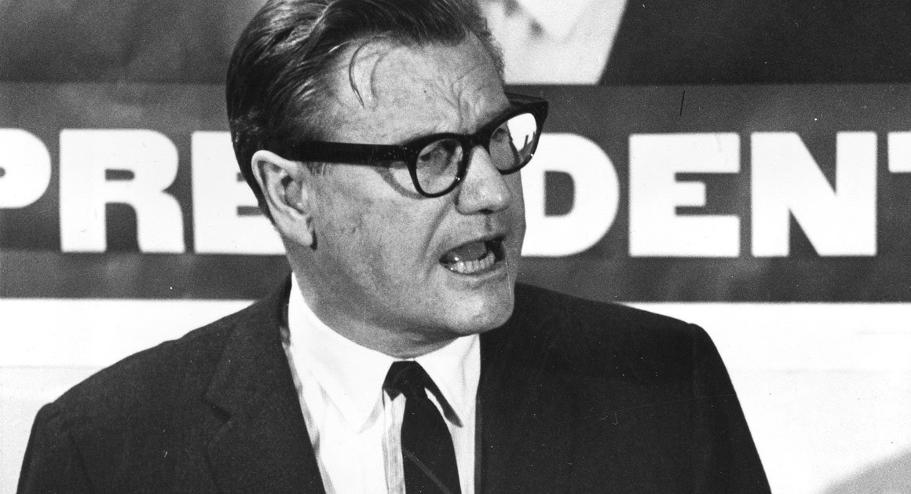
Nelson Rockefeller

Slide 7
2
Il posizionamento coerente con i propri consumatori

Slide 8
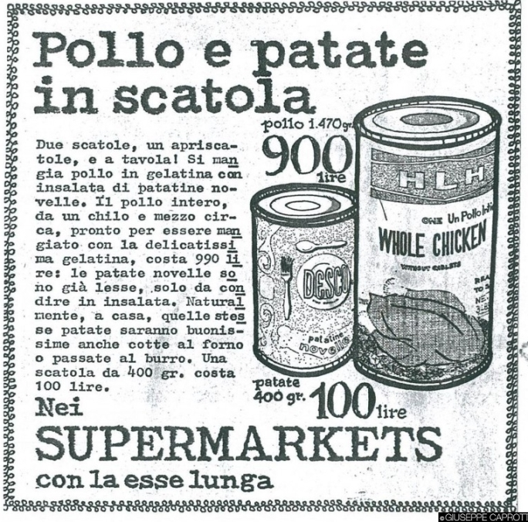
Dallo scatolame… (‘50-’60)

Slide 9
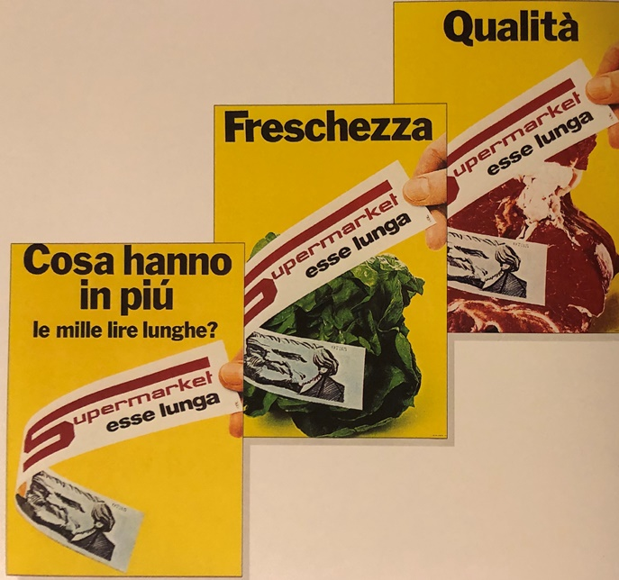
…ai prodotti freschi… (‘70-’80)

Slide 10

… al Localismo (‘90)

Slide 11
È con il Localismo, nei primi anni ‘90, che inizia la mia gestione (Commerciale e Marketing)

Slide 12
Esselunga Bio – THE BEST – Migliore della P.L. e delle grandi marche
Esselunga – THE BETTER– Migliore delle altre P.L.
Fidel– THE GOOD– Buon prodotto per tutti
(’90-’00)

Slide 13
Mi guida la visione a lungo termine (ereditata da Francia e USA), senza improvvisazioni
3

Slide 14
Organizzazione e controllo “totale”: la contabilità industriale, derivante dalla Dominick’s (USA)
4

Slide 15
A metà anni ‘80 l’Ufficio Acquisti di Esselunga aveva – a livello economico – a disposizione solo il margine lordo, assolutamente teorico.

Slide 16
Ogni direttore gestiva assortimento e spazi del negozio in gestione diretta, andando “a sensazione” poiché l’unico indice – anche di valutazione annuale – dei direttori erano le VHL (vendite x ore lavorate).

Slide 17
I compratori inserivano articoli nuovi e facevano spedire giornalmente la merce ai negozi, ma nessuno, tranne i direttori (senza mezzi), aveva il controllo degli scaffali L.C.C.

Slide 18
Vendite e Acquisti erano in perenne conflitto e molti buyer del Food erano convinti che le loro categorie di competenza guadagnassero “un sacco di soldi”

Slide 19
1987
Unilever ci presenta il “Sistema DPP”.
Non se ne fa nulla
1988-89
Esperienza del sottoscritto alla Dominick’s
di Chicago che utilizza il DPP e i planogram
1991
Primo planogram in Esselunga (cancelleria in via di Novoli, Firenze)
1992
Prime riunioni di coinvolgimento con
i direttori

Slide 20
Regole:
1. Divisione dei negozi Esselunga in Cluster (gruppi di negozi)
2. Gli articoli nuovi possono essere spediti solo una volta alla settimana

Slide 21
3. Tutti gli articoli in possibile entrata devono avere un campione fisico
4. Ad ogni articolo in entrata deve corrispondere una referenza in uscita

Slide 22
5. Ogni categoria viene rivista 1 o 2 volte l’anno (calendario)
6. Le revisioni vengono preparate con l’aiuto di direttori selezionati ed ispettori, attori fondamentali della marca Esselunga

Slide 23
7. Si valutano anche gli articoli e gli spazi di tutte le promozioni, soprattutto per i negozi più piccoli
8. Le riunioni riguardanti i planogram diventano “clou”: ogni mercoledì mattina alle ore 7:00 vendite, acquisti e marketing si incontrano con il sottoscritto in una sala dedicata ai planogram

Slide 24
Nel 1995 otteniamo la redditività diretta di articoli/categorie e viene creato il CE dei fornitori

Slide 25
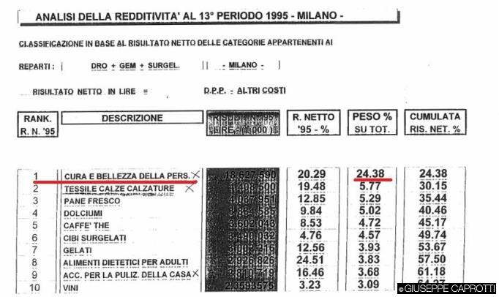

Slide 26
Nel 2001: controllo di tutte le categorie LCC e Non Food. La gestione della contabilità industriale dal 1991 al 2001 è sempre rimasta sotto controllo del Marketing (gestito dal sottoscritto)

Slide 27
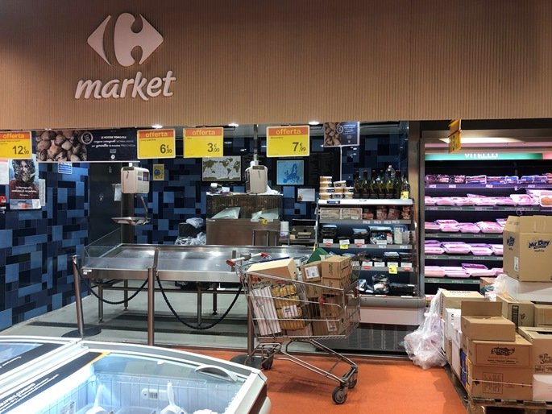
Le cose da non fare
Punto vendita Carrefour Market viale Zara il giovedì pomeriggio: banco del pesce vuoto!

Slide 28
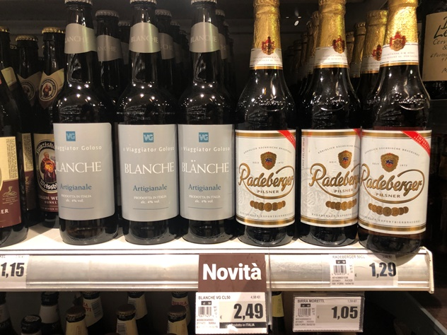
Cosa vi consiglio di fare
Unes di viale Premuda: articoli nuovi a marchio privato stimolanti!

Slide 29
La storia dell’impostazione della contabilità industriale della reddittività diretta dei prodotti la trovate qui:
www.giuseppecaprotti.it/dai-supermercati-ai-superstore-esselunga-parte-1-gli-inizi-metodo
www.giuseppecaprotti.it/dai-supermercati-ai-superstore-esselunga-parte-3-approfondimenti
www.giuseppecaprotti.it

